Slide 1

Windgenerator – sprint 3
Projectleden: Hannah saunders, sem hoogstad, mike verkaik & berkin demirel
Notes:
Berkin

Slide 2

De sprint
Wat is er gedaan de afgelopen sprint?
50% Presentatie
Windgenerator in elkaar gezet
Probleem met Victron batterijen is opgelost
Requirements zijn opnieuw opgesteld
Elektrisch schema is aangemaakt
Notes:
Berkin

Slide 3
Probleem met batterijen opgelost
Wat was het uiteindelijke probleem?
Cellen in batterij niet gebalanceerd, dus batterij blokkeert ontladen
Notes:
Sem

Slide 4
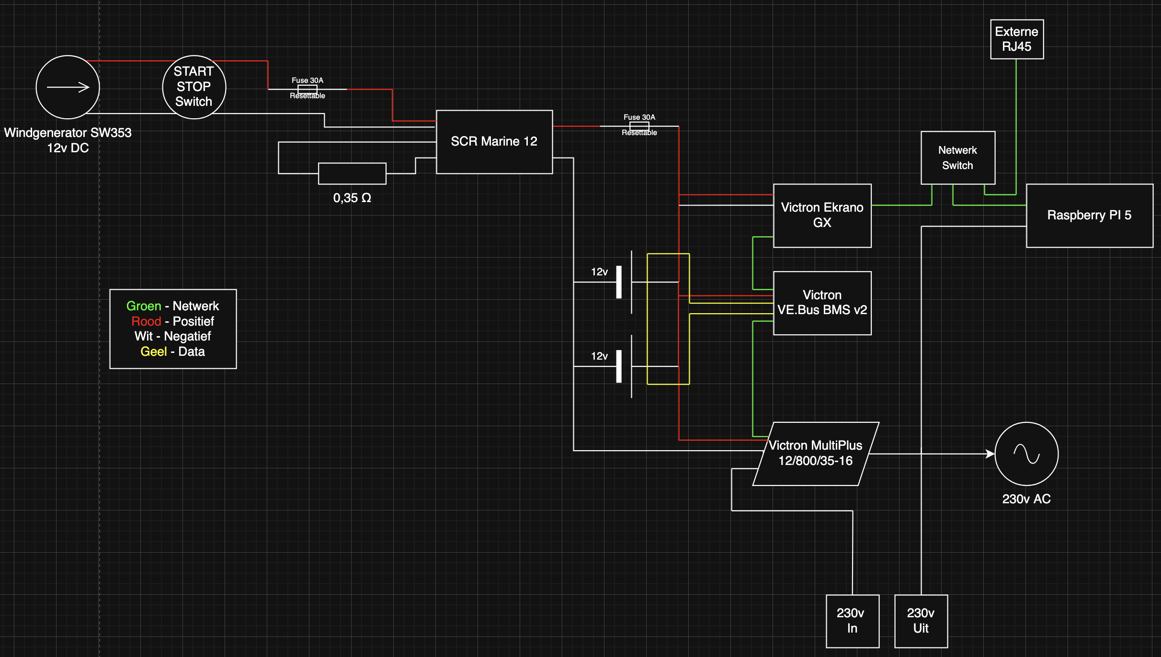
Elektrisch schema
Notes:
Mike

Slide 5
Elektrisch schema
Notes:
Mike

Slide 6
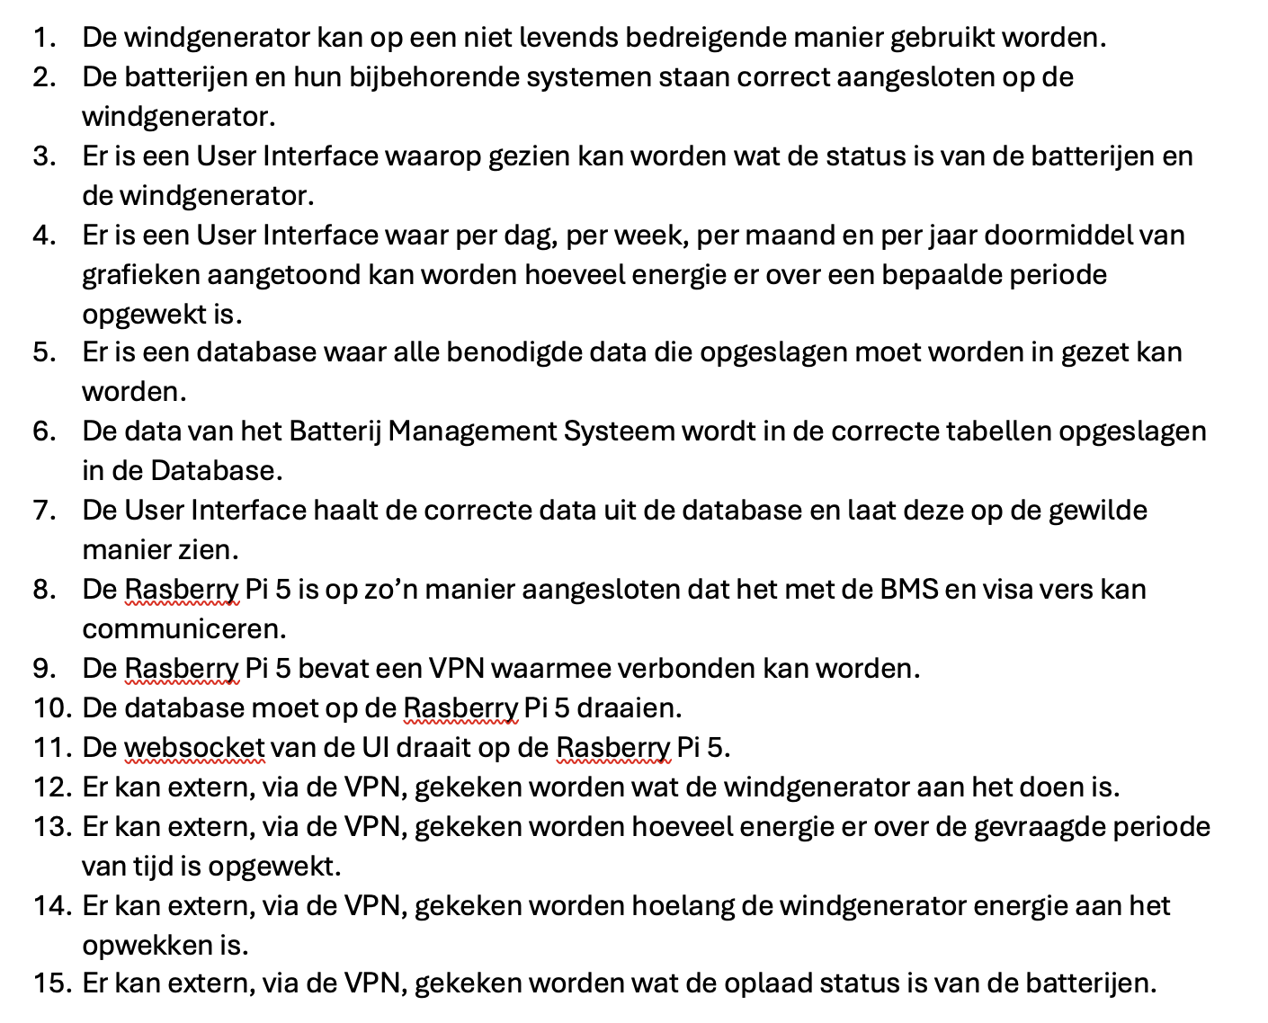
Requirements opnieuw opgesteld
Notes:
Hannah

Slide 7
Planning sprint 4
4g verbinding met VPN instellen
Alle systemen op de Raspberry PI zetten
Mogelijkheid tot stroom afnemen van batterijen integreren
Testen uitvoeren en het bijbehorende testrapport schrijven
Verder werken aan Technische Documentatie
Beginnen aan een handleiding
Notes:
Hannah

Slide 8
Sprint retrospective
Wat ging er goed?
Wat kan er beter?
Onderlinge communicatie
Communicatie met de opdrachtgever
Afspraken maken hoelaat iedereen aanwezig is
Notes:
Sem

